Slide 1


ロータリー研修シリーズ
ロータリー
トピックス
2680地区 PDG 田中 毅
Notes:
2001年1月 大阪梅田・大淀
昨今の世界情勢の大きな変化
後半話題の大幅な変更

Slide 2
ＲＩ 戦略計画
奉仕クラブとして生き残りを賭けた戦い
アメリカと日本における大幅な会員減少
日本ではこの10年間に50クラブが消滅
 | 1996年末 | 2011年末 | 減少率
アメリカ | 438,000 | 348,000 | 20%
日 本 | 130,000 | 89,000 | 32%
Notes:
昨年秋の理事会において、Strategic Planの訳が「長期計画」から「戦略計画」に変更されました。
果たして、このままの状態で、奉仕クラブとして生き残れるか。サバイバルを賭けた戦いを始めようという悲壮な決意を込めた名称変更だと思います。
このロータリーにおけるマンパワーの衰退はアメリカと日本に象徴的に起こっている減少で、日本で最高の会員数を誇った1996年と比べるとアメリカでは20%の会員減少、日本では驚くなかれ32%の激減という現象が起こっています。邦訳が変えられたのも、日本の状況に警鐘を鳴らす意味が込められていると思われます。
なお日本ではこの10年間に50クラブが消滅しています。
この数字を見ると、従来はRIの人頭分担金の増収を狙って、会員増強を強制しているという声が高かったのですが、実はそれだけではなく、
この会員減少が続けが、近い将来に日本のロータリー運動が全く立ち行かなくなる可能性があるのではないかと、危惧の念が高まる感じが致します。

Slide 3
ロータリーの未来
5～10年後にロータリー組織は存続するか
5～10年後にあなたのクラブは存続するか
生き残るための戦略
奉仕理念
シェルドンの奉仕哲学は存続するか
クラブの形態と管理運営
会員の維持
奉仕活動の実態 社会のニーズ
Notes:
ロータリーの理念と活動の大きな変化の中に、日本の古いロータリアンは完全に取り残されて孤立化しています。
即ち、全ての日本のクラブは古いベテランロータリアンと、若いロータリアンとが二極化しています。
ロータリーの未来は、クラブが、存続力と活力、そして成長する力を備えられるかどうかにかかっています。
まず、5-10年後にロータリーという組織は存続しているかどうかを考える必要があります。
存続していたとしたら、あなたのクラブはどうかということを考える必要があります。
生き残りたいという願望があるならば、どうすれば生き残れるかその戦略を真剣に考える必要があります。
これがRIの戦略計画なのです。
そしてその生き残るための戦略計画は、個々のロータリークラブが自ら考えなければならないのです。
組織には、確固たる奉仕理念が必要です。ロータリーはそれをService above self と He profits most who serves best というモットーに託しています。
He profits most who serves best アーサー・フレデリック・シェルドンが提唱した職業奉仕の理念ですから、ロータリーがそれを守っていけるかどうかが最重要課題と言えます。今日はその観点からシェルドンの奉仕理念に少しだけ触れてみたいと思います。
次にクラブの管理運営はこのままでいいのかという問題があります。
更に、減少傾向が止まらない会員をどのようにして維持していくのか。
また確実に増えてくる社会のニーズに、個々のクラブはどのように対応しなければならないのかという問題もあります。

Slide 4
未来の夢計画
財団補助金活用の簡素化
地区に対する権限の委譲
2013年より実施
二つの補助金制度
グローバル補助金
新地区補助金
Notes:
このRI戦略計画を進めるための補助金制度として、ロータリー財団委員会は未来の夢計画を立てました。
現在はパイロット地区のもがこれを採用していますが。2013年度からは全地区がこれを強制敵ら採用しなければなりませんし、補助金の申請時期が早まっていますので、次年度に入ったら直ちに申請の準備をする必要が生じます。
従来の財団補助金制度が大幅に簡素化されて、その権限が大きく地区に委譲されます。
補助金制度が統合されて、グローバル補助金と新地区補助金の二つの補助金制度になります。
クラブが独自に行う国際奉仕活動は従来通り、何の制限も受けませんが、DDFやMGを受けるプロジェクトはすべてこの制度の制限を受けることになります。
分かりやすく言えば、TRFと大型プロジェクト思考の地区は、はWFを使って、世間に目立つ大型プロジェクトに専念する
十分PRも行って、TRF100周年を迎える2017年には何としてもﾉｰﾍﾞﾙ平和賞をめざしたい。
その代わり、地区ヤクラブDDFを使って自由に活動してかまわない。
ということです。

Slide 5
グローバル補助金
平和と紛争予防・紛争解決
疾病予防と治療
水と衛生設備
母子の健康
基礎的教育と識字率向上
経済と地域社会の発展
1件当たり15,000～200,000ドルの
プロジェクトに限定
DDFとWFと現金の組み合わせ
Notes:
財団の使命に直結する、次の6つの重点分野に支払われます。
平和と紛争の予防・解決、
疾病予防と治療、
水と衛生設備、
母子の健康
基本的教育と識字率向上
経済と地域社会の発展
組合せ率はＤＤＦなら１対１、現金なら１対０．５でＷＦが組合わされます。
１件当たりの補助金額はミニマム15000ドルで上限は２０万ドル。
また、このグローバル補助金での事業はロータリーのある国でのみ事業実施が可能です。
要は、従来の小型のWCSに支給されていたマッチング・グラントを廃止して、3-Hなみの大型プロジェクトにしぼってWFを使うためです。

Slide 6
新地区補助金
グローバル補助金に該当しない全てのプロジェクトに適用
DDFの50%を使い、地区の管理下で実施
15000ドル以下の人道的、教育的プログラム
建物の新築、増改築にも使用できる
GSEはVTTと名称変更 DDFにて実施
補助額の上限も加減もない
Notes:
ｸﾞﾛｰﾊﾞﾙ補助金以外の財団活動は全てこの新地区補助金が適用されます。
DDFの５０%以下の限度額で、全ての活動の権限は地区に一任されます。
従って、前述のｸﾞﾛｰﾊﾞﾙ補助金に該当しない国際親善奨学生や文化交流などもその対象になります。
従来は対象外だった建物の建設や改造も可能になります。
なお従来のGSEはVTTと名称変更されて、全額がDDFで賄われることになります。
即ち、この未来の夢計画は、ロータリー財団のお金を使いたいならば、世間にも目立つ大きなプロジェクトをしなさい。
その代わり、小さなプロジェクトはすべて地区に任せるということです。

Slide 7
戦略計画のための組織
すに
Ｒ I 理事会
ロータリー
コーディネーター
ロータリー 財団
コーディネーター
地区研修リーダー
クラブ研修リーダー
Notes:
戦略計画を実行するためにRIを中心するロータリーの構成も大きく変わります。
RI理事会は従来行ってきた各種の活動に関するタスク・フォースを廃止して、戦略計画を進めるためのロータリー・コーディネーターと未来り夢計画を進めるためのロータリー財団コーディネーターをゾーン単位に任命します。
そしてその下に、地区研修リーダーとクラブ研修リーターを置いています。
クラブ研修リーダーの役割は、あくまで戦略計画に基づいてクラブ活性化を図ることであって、ロータリー情報委員会の活動とは異質なものであることを理解する必要があります。

Slide 8

決議23-34
ロータリーの綱領に基づく すべての活動に対する指針
第四条 実践哲学の定義
理念の提唱だけではなく、客観的な行動が必要
団体的奉仕活動の諸条件
社会のニーズを満たす奉仕活動
Notes:
RIやガバナーから出される重点事項は単なる推奨に過ぎないので、必ずしもそれに従う必要はありません。
困ったことには、クラブ自治権を楯にして、ガバナーからの要請を断り、自らのクラブとしても何もしない例もしばしば見受けます。
決議23-34第四条ではロータリー運動は単なる理念の提唱ではなくて、実践哲学であり、奉仕するものは行動しなければならないと述べられています。従ってロータリアンは単なる傍観者であることは許されず、実践活動に参加して、はじめて一人前のロータリアンと言えるのです。WCSのプロジェクトに参加して、発展途上国を訪れて共に汗を流し、始めて一人前に理屈を述べる権利が与えられることを忘れてはなりません。そして、クラブが団体奉仕活動を行う際の条件として、毎年一つの新しいプログラムを実施すること。単年度で終了すること。地域社会のニーズに従うこと。クラブ全員の協力が得られることが定められており、条件付とは言え、クラブの団体奉仕が認められていることを忘れてはなりません。
しかし、ここで定められたクラブが団体奉仕をする際の条件は、必ずしも地域社会のニーズ満たすものとは言いがたいので、ニーズに基づいた実践活動がやり易いように修正する必要があると思います。

Slide 9
人道的奉仕活動実践の原則
私たちが地域社会のニーズを推測するのではなく、地域社会の人たちが必要だと感じるものを見つけて実施する
自らが地域社会に入り込んで、地域社会の関心を探る 元RI会長 クリフ・ドクターマン
地域社会の既存団体に寄付するのではなく、自分たちの力で、プロジェクトを完成すべき
元RI会長 グレン・キンロス
Notes:
私たちが人道的奉仕活動を実践する場合に留意しなければならないことは、その活動が地域社会のニーズにかなった奉仕活動かどうかということです。私たちが一人よがりの思いつきや憶測で援助するのではなく、本当に地域社会の人たちが必要としているプロジェクトであるかどうかを見極める必要があります。元RI会長クリフ・ドクターマンは、そのニーズを探るためには、自らがその地域社会に赴くことが必要だと語っています。
日本のロータリークラブに往々にして見られる、単なる金銭の送付によってWCSをしたと錯覚する風潮を反省する必要があります。
元RI会長グレン・キンロスは、地域社会の既存団体に寄付するのではなく、自分たちの力でプロジェクトを完成すべきであると語っています。クラブの年次報告を見ますと、何々協賛、何々に援助という形で、１万か２万寄付しているクラブが多いようです。他の団体に寄付することでお茶を濁すのではなく、ロータリークラブが独自に地域社会のニーズに基づいたプロジェクトを開発し、そのための資金調達を行い、完結型の奉仕活動の実践を行うこと必要です。

Slide 10
社会奉仕に関する 1923年の声明の 第1項を 奉仕哲学の定義として 使用する件
Notes:
2010年4月25日から30日までシカゴで開催された規定審議会において、日本から提案された「10-182 社会奉仕に関する1923年の声明の第1項を奉仕哲学の定義として使用する件」が圧倒的な支持を得て採択されました。

Slide 11
利己的な欲求と利他の心の葛藤を 和らげる人生哲学 ロータリー哲学は、奉仕 Service above self の哲学であり、 これは He profits most who serves best という実践的な倫理原則に基づくものである
Notes:
決議23-34はロータリーのすべての活動を規定する指針であると同時に、ロータリーの奉仕理念を利己的な欲求と利他の心の葛藤を和らげる人生哲学であると規定し、
それを Service above self と He profits most who serves best の二つの奉仕理念で表現しています。
今回の規定審議会でこの二つのモットーがロータリーの奉仕理念として確定したことは、この運動に最初から携わったロータリアンとして無上の喜びでもあります。
Service above self については、いつ誰が、どのような意図を持って作った言葉なのかわかりませんが、He profits most who serves best については、アーサー・フレデリック・シェルドンが経営学の理念として提唱したモットーであることが分かっています、

Slide 12

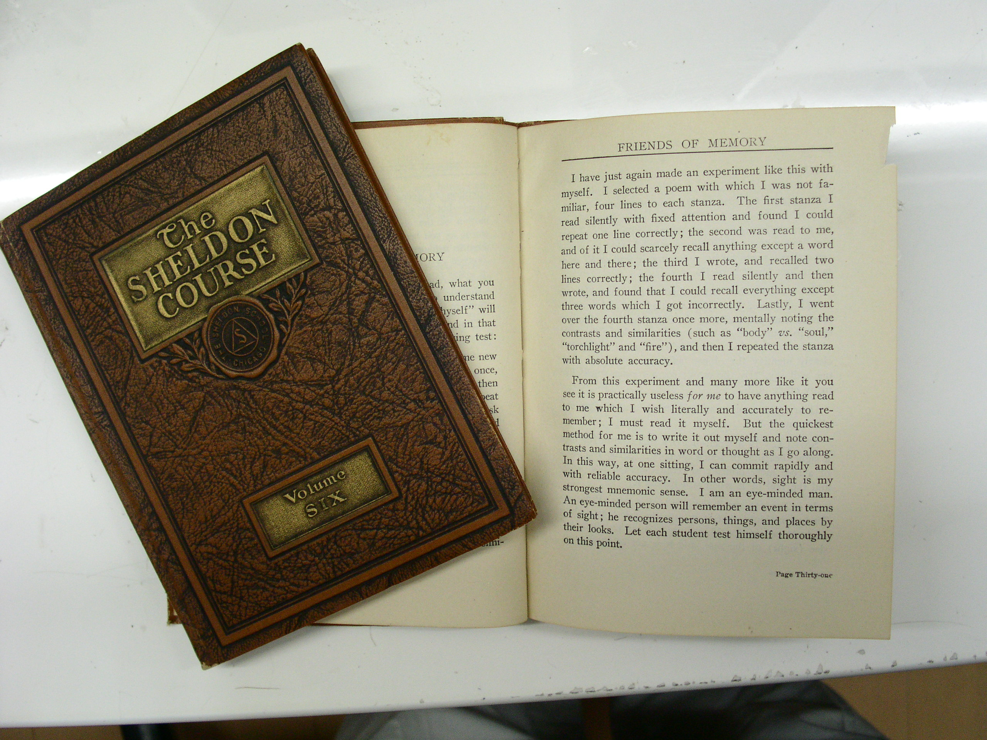


1902年 商売に成功する方法
1903年 成功する販売学
1906年 産業成功学
1911年 販売術
1913年 効果的な能力に関する哲学と倫理
1917年 経営学
1921年 ロータリー哲学
1929年 奉仕の原則と保全の法則
http://genryu.org
Notes:
私はロータリーの奉仕理念を理解するために、15年ほど前から、シェルドンの研究をライフワークとして続けてきました。
シェルドンの文献を日本で入手するのは不可能に近く、いろいろ調べた結果、インターネットでアメリカの連邦図書館の蔵書リストの存在を知り、その中にシェルドンの文献が収められていることが分かりました。
その資料を基に、アメリカやイギリスの古本屋のウエブサイトを利用して文献を指定して入荷したら送るように依頼して、現在までに約60冊の文献を入手することができました。
その主なものには、
1902年 商売に成功する方法
1903年 成功する販売学
1906年 産業成功学
1911年 販売術
1917年 経営学
1929年 奉仕の原則と保全の法則
このような文献があり、奉仕の原則と保全の法則は翻訳を済ませて発行済み、経営学は全17巻の内、8巻までが翻訳済みです。
そのほとんどは、彼が設立していたシェルドン・スクールの教科書として発行されたものです。
なおこれ以外に、ロータリーの年次大会やThe Rotarianに寄稿した幾つかの文献があります。
これらの文献はすべて、私が主宰しております「源流の会」のウエブサイトに収録してありますのでぜひご覧ください。

Slide 13
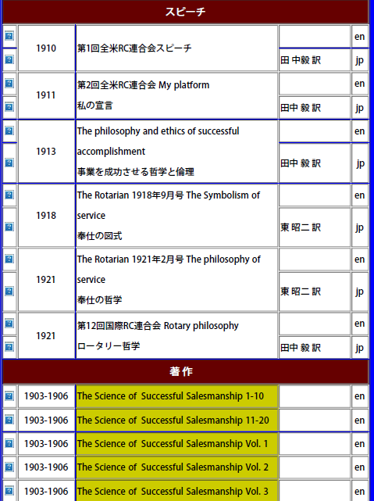
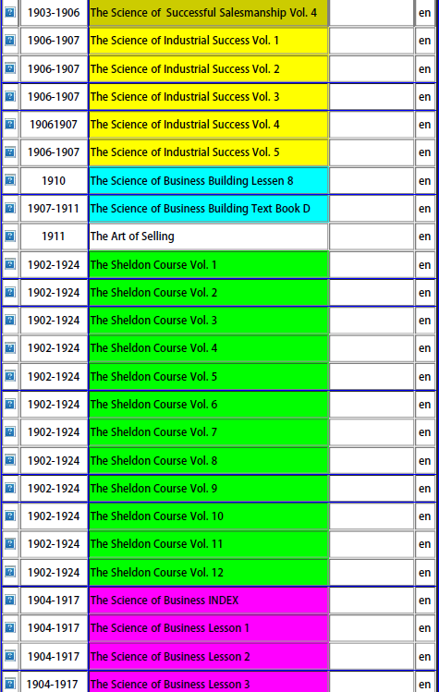

Slide 14
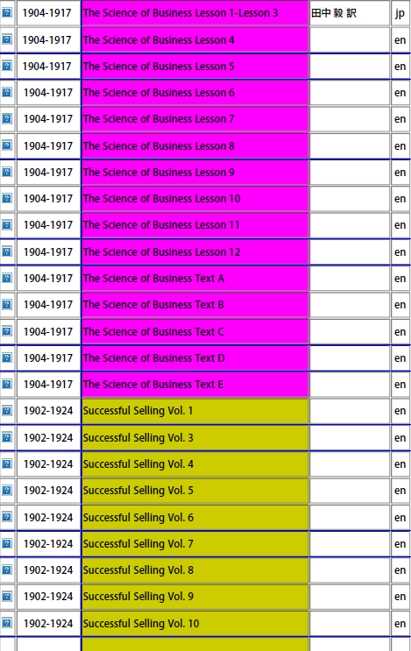
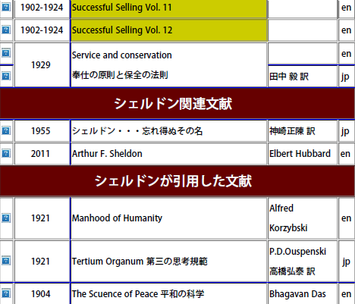

Slide 15
He profits most who serves best
1902年
シェルドン・スクールのモットー
Notes:
He profits most who serves bestというモットーは、シェルドンがロータリーのために作ったのではなく、1902年に発行された Successful Sellingというシェルドン・スクールの教科書の中で使われている言葉であり、経営学のモットーとして作られたものを、ロータリーが借用していることになります。
ロータリーはシェルドンが提唱したHe profits most who serves bestというフレーズをモットーとして採択していますから、このモットーが健在である限り、シェルドンの奉仕理念を順守しなければなりません。

Slide 16
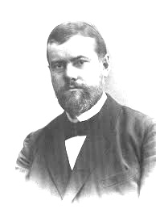
シェルドンの一次資料に接することが必要で、多次資料や伝聞によって職業奉仕を語ってはならない
仏教や儒教と職業奉仕とは無関係
キリスト教から職業奉仕を語ることの危険性
カルビニズム、プロテスタンティズム、マックス・ウエーバーの天職論とロータリーの職業奉仕は無関係
倫理向上は職業奉仕実践の結果として表れる
マックス・ウエーバー
Notes:
ロータリーの奉仕理念は日本人の発想と似ている部分がある影響からか、石田梅岩や二宮尊徳の考え方を引き合いにして奉仕を語る人がいますが、たとえ似ている側面はあったとしても、その本質はシェルドンの奉仕理念とは根本的に違うものであることを強調しておきたいと思います。
これは、戦前、戦中の一時期、RIを離脱していた時期があり、当時はポール・ハリスやアーサー・シェルドンを例にしてロータリーを語ることが不可能であったため、日本の事例を語らざるを得なかったものと思われます。
シェルドンの奉仕理念の中にあるのは、実はインド哲学であって、日本の道徳感や商習慣ではありませんでした。これについては後で触れたいと思います。
マックス・ウエーバーの天職論がロータリーの職業奉仕の根底にあると説く人もいますが、これも明らかな間違いです。マックス・ウエーバーが彼の代表的著作である「プロテスタンティズムの倫理と資本主義の精神」を発表したのは1905年のことであり、シェルドンはそれよりはるか以前に職業奉仕の理念を構築して、それを実社会で応用するためのビジネス・スクールを経営していたからです。
職業奉仕を倫理高揚運動と説く人がいますが、これも大きな間違いで、職業奉仕とは科学的かつ合理的な企業経営方法のことであり、シェルドンの職業奉仕理念に則った企業経営は顧客の満足度を最優先した方法であり、そのような事業経営をする事業所は、当然のことながら高い職業倫理を備えた事業所であるという結果が現れます。しかしそれは職業奉仕を実践した結果に過ぎず、この運動の出発点は職業倫理高揚を目的とした活動ではありません。
シェルドンの奉仕理念を正しく知ることが、正しく奉仕を理解することにつながります。そこで今日はシェルドンの奉仕理念とはどんな考え方なのかについて徹底的に検証してみたいと思います。

Slide 17
He profits most who serves best
do unto others as you would have them do unto you 黄金律
他人からしてもいたいことを、他人にせよ
他人に対して奉仕をすれば 利益が得られる
商売に成功する方法は
奉仕の理念に基づいて
継続的に利益をもたらす顧客を確保すること
Notes:
このHe profits most who serves bestは、純然たる経営学の理念であり、シェルドンはこのモットーは黄金律を説いたものだと述べています。
黄金律は宗教ではなく哲学だと述べおり、自分が他人からしてもらいたいと考えることを、まず他人にすること。すなわち自分が金銭を儲けたいと思うのなら、まず他人に奉仕をすることであり、先に奉仕があれば、必ず後から報酬がついてくると説いています。
ビジネスマンの目的は発展的な事業を構築することであり、その目的を達成するためには、奉仕の理念に基づいて、継続的に利益をもたらす顧客を確保することが必要であると述べています。
シェルドンの文献を精査すれば、彼の奉仕理念は修正資本主義を30年以上も先取りした斬新な経営理論であることが分かります。過酷な資本主義が労働者を徹底的に搾取していた時代に、労働者の立場を理解し、利益を適切にシェアしながら、継続的に利益をもたらす顧客を確保する目的で事業を営むことを提唱し、その考え方を順守したシェルドン・スクールの卒業生の努力によって、現在の資本主義社会の発展をもたらせたと言っても過言ではありません。
ちなみに1921年のシェルドン・スクールの卒業生は延26万人。それに比べると当時のロータリアンの数は5万8千人に過ぎません。
さらに、チェスレー・ペリーもジョン・ナトソンもジョージ・ピンカムも、ロータリーの理論武装の主な担い手はすべて、シェルドン・スクールの卒業生で占められていたことを考えると、ロータリーもシェルドン・スクールの卒業生の一人と考えざるを得ません。

Slide 18
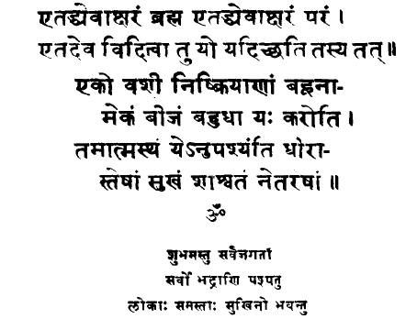
価値ある奉仕の要素
S
S 奉仕
Q1 正しい質
Q2 正しい量
M 正しい管理方法
Q1
Q2
M
Bhagavan Das
The Science of Peace 平和学
Notes:
シェルドンの奉仕理念の詳細を具体的に説明します。
売るためには良い製品を作って適正な価格つけることが最初のステップです。
まず品質の高い製品を作ることが一番重要です。
次のステップはいかにして十分の量を作るかです。
第3のステップは、管理の方法すなわち事業を営む人間の行動を正しく処理することです。
「品質Q1、量Q2、管理の方法M」という奉仕の三角形は、物の価値を計る普遍的な基準だと考えられます。この三つの要素がそろって、始めて価値ある奉仕をすることが可能になります。
シェルドンは、質、量、管理の方法を示した奉仕の三角形はインドの哲学家バガバン・ダスの「平和学」という本の中でヒントを得たと述べています。シェルドンの奉仕理念がインド哲学の影響を受けていることは興味あることです。
この記述に興味を示して、「平和の科学」をあちらこちら探し回った結果、バーミンガムのとある古本屋にこの本があることを突き止めたので、早速手配しました。イギリスからアメリカに住んでいる娘経由で届いたので、結局本代の倍ほどの運賃を支払うことになりましたので、現在、翻訳に格闘中です。
ざっと、キーワード検索をした結果、質、量、管理状態の奉仕の三角形に触れているのは一か所のみで、それもその内容の説明ではなく、単なる三元論の一例として、記載されているに過ぎませんでした。
まだ、ざっと目を通しただけですが、かなりの部分にインド文字が使われているので、翻訳は困難を極めている状態です。

Slide 19

正しい質・量・管理の方法
セールスマン
Q1 言葉の質は正しいか
よい言葉・きれいな言葉
Q2 商談の量は適切か
理論的に話すか・しゃべり過ぎ
M 顧客の前の態度
第一印象・好印象
Notes:
すべての事業所には正しい「質・量・管理の方法」が適用されなければなりません。
良いセールスマンになろうと思えば、正しい「質・量・管理の方法」で商談を進めることです。
あなたが顧客に言っている言葉の質を確かめてください。
あなたは良い言葉を使っていますか。
顧客の心証を害するような発言はしていませんか。
あなたの商談の量は適切ですか。
論理的に話していますか。要点をしぼって話していますか。
適切に話していますか。
顧客の前での態度はどうですか。
セールスマンを雇っている会社は、そのスタッフによって評価されていることを、忘れてはなりません。

Slide 20
正しい質・量・管理の方法
製 造 業
Q1 製品の質に自信があるか
研究開発
Q2 設備投資は万全か
十分な生産量
M マンパワーの開発
社員教育
Notes:
貴方が製造業の良い事業主になろうと思えば、正しい「質・量・管理の方法」で企業経営を進めなければなりません。
自社の製品の質に自信がありますか。
うっかりミスに備えた対策を講じていますか。
常に製品の研究開発を進めていますか。
十分な製品を作るための設備投資を行っていますか。
万一の場合に備えた対策を講じていますか。
マンパワーを開発するための社員教育を行っていますか。
社員の意見を聞いて、それを反映する機会を設けていますか。

Slide 21

正しい質・量・管理の方法
小 売 商
Q1 良い商品
適正な価格
Q2 十分な量
豊富な品ぞろえ
M 正しい管理方法
適正な広告
リピーターの確保
Notes:
小売商の場合も同様に、正しい管理方法の下で、十分な量の良い商品を顧客に提供することです。
商品の品質が高いこと。
一度売った商品には責任を持つこと。
理屈に合った価格であること。
商品の種類が豊富で、
十分の量が確保できること。
店主や従業員この態度がいいこと。
商品知識があること。広告が適正であること。
こういうことが守られている店には、何度でも行きたくなるものです。すなわちリピーターが確保できるのです。

Slide 22
正しい質・量・管理の方法
あらゆる業種について
商売に成功する方法は
継続的に利益をもたらす顧客を確保すること
後援者と上得意の確保
Notes:
商売に成功する方法は、継続的に利益をもたらす顧客を確保することです。
一:見さんだけを相手にしていては、継続的な事業の発展はあり得ません。
リピーターとなって再三、店に訪れる上得意を確保することが、すべての事業所を繁栄させます。
事業所の後援者と上得意を継続的に確保することが事業を発展させる鍵なのです。

Slide 23
新しい労使関係
資本家の責務
適正な報酬
労働環境 安全・福利厚生・生活保障
従業員教育
労働者の責務
最善を尽くした労働
過失防止
会社の管理運営への協力
Notes:
人間関係学から事業経営を考えなければなりません。
良好な労働環境を提供するのは資本家の責務であると考えて、適正な報酬を支払うこと。安全、福利厚生、社会保障、快適な生活を保証すること。教育の機会を与えることです。
資本家が利益を独占するのではなくて、従業員や取引に関係する人たちと適正に再配分することが継続的に利益を得る方法なのです。
その代わりに、従業員には、最善を尽くして働くこと。過失を最小限におさえること。会社の管理運営に協力することが要請されます。

Slide 24
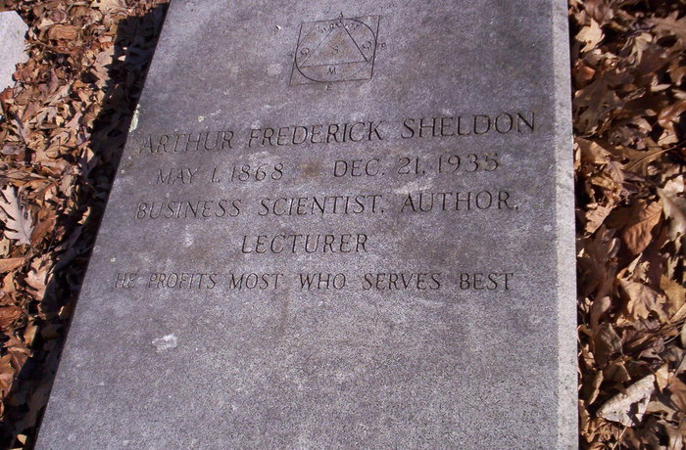
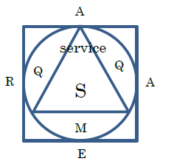
Ability
能力
Reliability
信頼性
Endurance
忍耐力
Action
行動
Notes:
ニューヨーク州のキングストーンにある、彼のお墓にはHe profits most who best と共に、質、量、管理状態を表す奉仕の三角形が刻まれていることは、みなさんご存知のことですが、
よくよく調べると、この三角形は円で囲まれ、更にその周りを四角形で囲んでいることが分かります。
最近ある方から指摘されて、よく調べて見ると、一番外側の四角形の辺に文字が一文字ずつ、刻みこまれていることが分かりました。
これは順番にAbility 能力、Reliability 信頼性、Endurance 忍耐力、Action 行動を表し、シェルドン・スクールにおける教育の原点を表すモットーとして使われています。

Slide 25
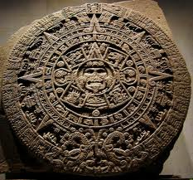
22世紀を迎えられるか
2012年12月冬至
自然災害の多発
世界的財政危機
Eu 解体の危機
イスラム政情不安
リーダーの不在
資本主義崩壊の危機
Notes:
マヤ歴では2012年１２月の冬至に、地球が滅亡すると説いています。
その科学的根拠については、それに言及する立場ではありませんが、何か最近、私たちはとんでもない方向に向かいつつあるような気がします。
地殻自身が活動期に入ったという説もありますが、世界中で、異常気象、地震等の災害が多発しています。
先進国の財政が次々と不安定になって、その中でも借金漬けになっている日本だけが、見せかけの優等生になって円高のハンディキャップを押し付けられています。
ギリシャやイタリアの財政危機から、今やEuは分裂寸前の状態になっています。
イスラム諸国では、専制君主制や独裁政権が、次々と倒れ、各国で無政府状態が続いています。
アメリカは今や自国のことで精いっぱいとなり、世界のリーダーの地位を手放し、殆どの国でもリーダー不在の不安定な状況になっています。
全ての点において未成熟なBRICSの国々に、地球を委ねる気にもならず、ロータリーが基盤とする資本主義社会は、今や崩壊の危機を迎えているような気がします。

Slide 26
近未来の人口予測
年度 | 世界人口 | 途上国人口 | 先進国人口
2010 | 69億0900万 | 56億7200万 | 12億3600万
2020 | 76億7500万 | 64億0800万 | 12億6600万
2030 | 83億0900万 | 70億2700万 | 12億7800万
2040 | 88億0100万 | 75億1600万 | 12億8400万
2050 | 91億5000万 | 78億7800万 | 12億7100万
地球人口 91.5億人 先進国人口 12.7億人
発展途上国の人口爆発
先進国の少子化
Notes:
21世紀の半ばごろには世界はどうなっているのでしょうか。国連の人口予測によれば2050年の人口は95億4000万人、その内発展・開発途上国82億9000万人、先進国人口は12億5000万人です。現在の先進国人口は11億5000万人といわれていますから、発展途上国における人口爆発、先進国における少子化が極端に進むものと考えられます。その結果発展途上国から先進国の大都市への大量の民族移動がおこなわれることが予測されます。調査機関の予測によると、大都市への人口集中は全人口の3分の2に当たると言われています。現在、人口の2分の1が都市に集まっていると言われていますから、その集中度が倍増することを意味します。

Slide 27
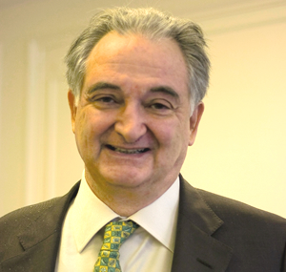
近未来の予測
国家機能の喪失
飲み水、食料の不足、自然環境の破壊
巨大企業のコントロール
多発的な紛争、破壊
新資本主義
ジャック・アタリ
地球破滅への道
Notes:
ミッテラン元フランス大統領の経済顧問を務めた経済学者ジャック・アタリ氏はその著書の中で、アメリカはこの世界的な不況で国内に目を向けざるを得なくなり、世界における影響力を失い、新興国家の発展によって世界は多極化迎えますが、その後徐々に無極化の時代に突入すると述べています。
大都市では人口の爆発的増加にインフラが対応できずにスラム化し、飲み水や食料の絶対量が不足すると共に、自然環境の破壊によって人類を含む動植物が生き延びることができなくなる事態さえ考えられます。スラムでは、厳しい冬を乗りきることはできませんから、温帯および熱帯地方の大都市にスラムが集中することになります。日本南部菜登勢は恰好な地になることでしょう。
そして自由競争に打ち勝った世界的規模の巨大企業のみが生き残り、その集団が社会保障、経済、軍隊をコントロールする時代が出現するであろうと予測しています。
その優良企業集団に属さない下層階級の50億人が貧困や飢餓や疾病から逃れようして、破壊や武力闘争につながって、結果として各地で多発的に紛争が起こり、市場を大きく混乱させたり、テロによって破滅に追いやる危険性を指摘しています。
もしも、その時期に昨今、経済界を混乱させた、利潤の追求の実を第一義に考えて、ヘッジ・ファンドによって大金を稼ごうとする虚業家集団が、世界経済を支配していれば、利益をめぐる争奪戦が激化して、地球は間違いなく破滅への道を歩んでいくでしょう。

Slide 28
近未来における ロータリーの役割 虚業の追放 すべての事業の実業化
Notes:
その悲劇的な結末をさけるために、私たちは資本主義から修正資本主義に至った歴史と、その橋渡しをしたアーサー・フレデリック・シェルドンとその理論を活用したロータリーの職業奉仕の実践の経緯を、今一度顧みる必要があるのです。

Slide 29
共産主義
ケインズ派
修正資本主義
民主党
社会民主主義
資
本
主
義
オーストリア
学派
シェルドン派
共和党
新資本主義
Notes:
ここで、世界の経済はどのように変化したのか。その中でロータリーはどのような役割を果たしたのかを思い起こす必要があります。
産業革命から起こった資本主義は、アダム・スミスが説く富国論のように、素晴らしい近代社会を作りました。
しかし、19世紀から20世紀にかけては、
かつて資本主義の弱肉強食の経済戦争を、シェルドンの未来を先取りした経営理論で抑止して、現在の繁栄を築きあげました。
その繁栄の上に胡坐をかいて、無為な日月を過ごして、やっと今になって、とんでもない環境にいることに気付き始めたのです。
企業経営の先端にいるロータリアンが、リーダーシップを発揮して地球を救わなければなりません。
すなわち虚業を追放して、すべての事業を職業を通じて社会に奉仕する実業にすることが、近未来におけるロータリーの職業奉仕の最大の目的になるでしょう。

Slide 30
地球の資源の 枯渇を意識したとき 人間は どのような行動を とるのか
Notes:
新資本主義が経済を握って、このままの状態で資源の争奪戦が続けば、21世紀の半ば頃には食糧を始めとする地球の資源は枯渇すると予測されています。地球の資源が枯渇して残り少なくなったことを自覚した時、人間はどのような行動を取るのでしょうか。武力や腕力によって資源や食糧を独り占めしようとするのでしょうか。弱肉強食の騒乱の時代に突入するのでしょうか。

Slide 31
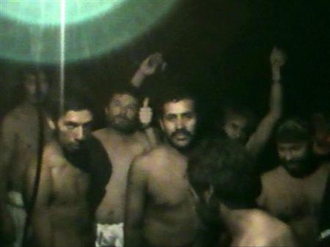
チリ落盤事故の教訓
Notes:
しかし、そうではないことを、私たちは過日チリで起こった鉱山の落地事故で目の辺りにしたのです。僅か3日分しかない食料を、強いものが独占するのではなく、皆で公平に分かち合いながら、18日間も生き延びたのです。これが人間と他の動物との大きな違いなのです。

Slide 32
超民主主義
利他主義
分かち合いの心
他人のことを思い遣り、他人のために尽くす
Service Above Self の世界
Notes:
地球の資源が枯渇して残り少なくなったことを自覚した時に、人々は他人の事思いやり、残り少ない資源を皆で分かち合わなければならないことに気付きます。この分かち合いの社会のことを、私たちは期待を込めて超民主主義と呼んでいます。
超民主主義は利他主義であり、これまで個人の利益・幸福を追求したことに対する反省をこめて、人々が他人のために働くことによって自分の利益を得て行くという心の発展と開放を目指すことを意味します。まさにロータリーのService above selfの理念です。超民主主義とは、市場原理主義の限界を超えた、人の善意で世界が運営される、国境のない世界平和主義という理想モデルの一つなのです。そしてロータリーは超民主主義を目指して100年有余の活動を続けてきたのです。

Slide 33
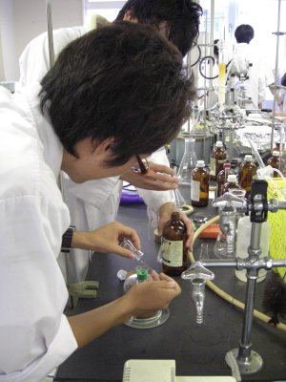

生命科学や高分子化学によって
人類が行きのびる知恵
Notes:
しかし分かち合いの心のみで100億を超す人類が生き延びることは不可能です。天然資源が枯渇した未来の社会では、科学技術の振興によって人類が生き延びるために必要な食糧やその他の物質を作り出すことが必要になってきます。バイオテクノロジーや遺伝子操作によって、美味しくて安全で高品質の食料を作り出すことができれば、食糧問題はある程度解決できるに違いありません。さらに、クロス・カップリングの技術を応用した高度な高分子化学によってアミノ酸から蛋白質を合成する可能性についてはノーベル化学賞を受賞された根岸さんが言及されています。京都大学の山中教授が開発された iPS 細胞の臓器再生の技術を応用して、将来は神戸ビーフを工場で大量生産することも可能になるかもしれません。
こういう科学技術の振興はスピード感が必要ですし、特定の業者に独占されない公開性が求められます。人材を育て、技術を開発するために、ロータリー財団の主たる目的にすべきだと思います。現在の南北問題にとらわれ過ぎず、次の世代の地球への貴重な投資だと思います。

Slide 34

トランスヒューマンの出現
超民主主義のリーダーとして人類をリードする人たち
優秀な頭脳、強靭な肉体
高い倫理基準
理性的な行動力
近未来を担うロータリアン像
Notes:
前述のジャック・アタリ氏は、超民主主義のリーダーとして未来の人類を牽引していく人達のことをトランス・ヒューマンと呼んでいます。トランス・ヒューマンとは知能的にも肉体的にも道徳的にも最も進化した未来の人間像を現し、他人のことを思い遣り他人のために尽くす調和を重視した超民主主義を構築する中心的役割を果たす存在と定義されています。私はそれに、未来のロータリーアンの姿を重ねあわせます。
He profits most who serves bestとService above selfの理念によって、トランス・ヒューマンとして我々の住む地球を次の世代に引き継ぐことが、近未来におけるロータリアンの責務ではないでしょうか。

Slide 35
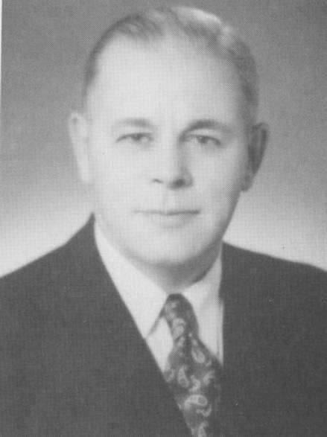
四つのテスト
ハーバート・テーラー
1954年 RI会長
1932年、倒産寸前のクラブ・アルミニューム社再建のために考え、実践したスローガン 1954年、その版権をRIに寄贈
Notes:
世界大恐慌の時期に、ロータリアンがなしとげた大きな業績の一つに、四つのテストの制定があります。ハーバート・テーラーは、折からの経済恐慌の煽りを受けて、40万ドルの負債を抱えて、倒産に瀕していたクラブ・アルミニウム社再建するために考えたスローガンです。

Slide 36
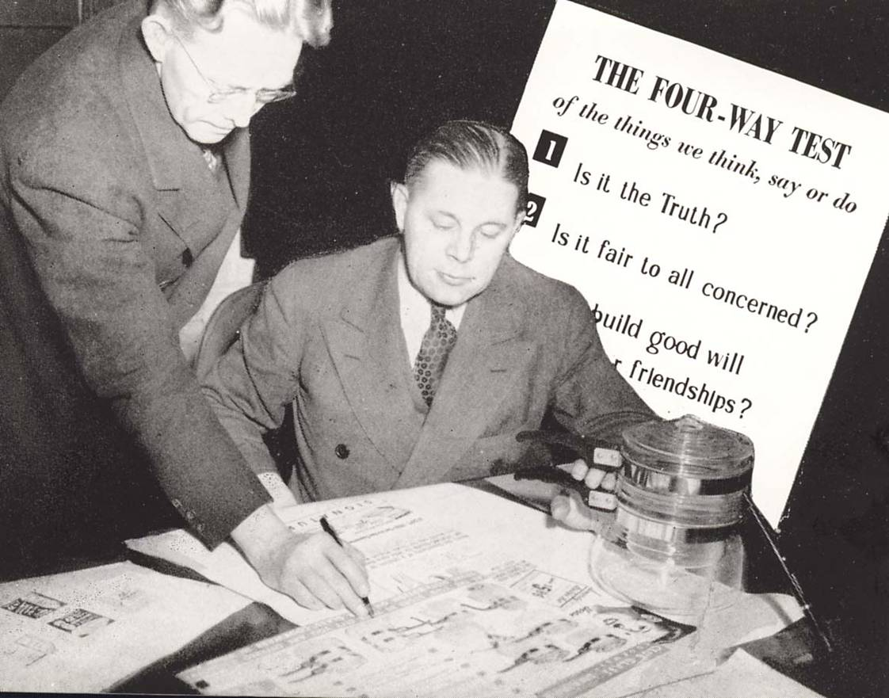
Notes:
ハーバート・テーラーが1939-1940年にクラブの会長になり、更に、国際ロータリーの会長を歴任した際、［四つのテスト］があまりにも素晴らしいので、全ロータリアンの職業奉仕の指針にしたいという声があがり、彼がＲＩ会長に就任した1954年に、その版権がロータリーに寄付され、今日に至っています。

Slide 37
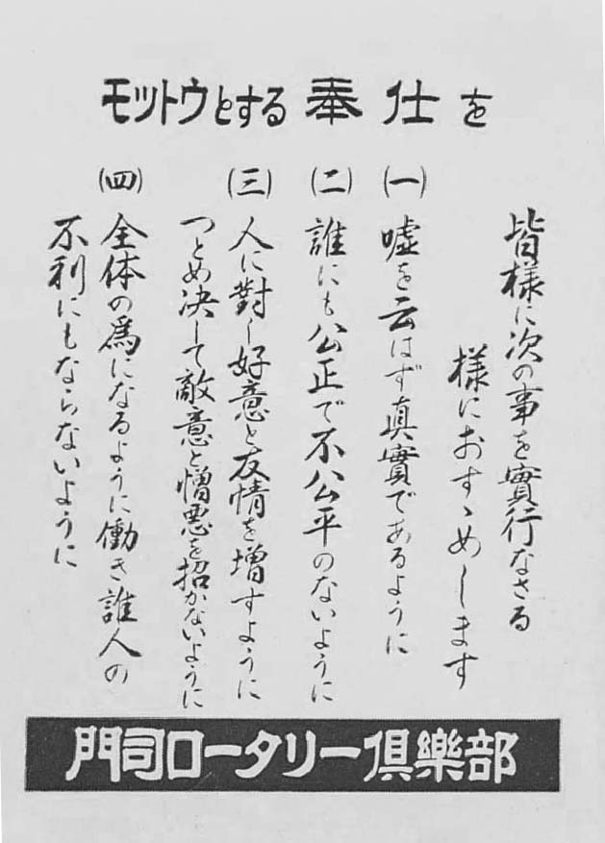
Notes:
戦前の門司クラブのユニークな訳文を紹介します。
＜モットーとする奉仕を＞
皆様に次の事を實行なさる様におすゝめします
(一) 嘘を云はず眞實であるように
(二) 誰にも公正で不公正のないように
(三) 人に對し好意と友情を増すようにつとめ決して敵意と憎悪を招か
ないように
(四) 全体の為になるように働き誰人の不利にもならないように
（門司ロータリー倶樂部）
この四つのテストは倒産の危機に瀕した会社を立ち直らせるための純然たる経営上の指針ですから、その使用を事業上の取引に限定すると共に、邦訳や解釈を厳密にする必要があります。
医師が末期の癌患者に死期を告知をする際、四つのテストを適用すべきかどうかという議論を聞きますが、とんでもないことです。四つのテストはあくまでも事業上の取引に使うものであって、日常生活に適用するものではなく、いわんや学校や駅に張り出すような性格のドキュメントではありません。

Slide 38
Four way test
Is it the truth ?
Is it fair to all concerned ?
Will it build goodwill and better friendships ?
Will it be beneficial to all concerned ?
事実かどうか ?
１．真実かどうか？
２．みんなに公平か？
３．好意と友情を深めるか？
４．みんなのためになるかどうか？
すべての取引先に対して公正かどうか ?
信用を高め取引先をふやすかどうか ?
すべての取引先に利益をもたらすかどうか ?
Notes:
Four-way test 四つのテスト
「事業を繁栄に導くための四通りの基準」ならば、当然Four-way testsと複数形になるはずです。これが単数形であるのは、事業を繁栄に導くためには、四通りの基準を一つずつクリアーすればいいのではなく、四つ纏めたものを一つの基準として、そのすべてをクリアーしなければならないことを意味します。ロータリーの綱領がObject of Rotaryと単数形であり、四つの項目が渾然一体となって、一つの綱領を形作っているのと同様です。
Is it the truth ? 真実かどうか
商取引において、商品の品質、納期、契約条件などに嘘偽りがないかどうかは、非常に大切な基準です。真実というのは、「80%の真実」という言葉が示すように、人間の心を通じたアナログ的な判定であるのに対して、事実とはその事実があったのか、無かったのかの二者択一を迫るデジタル的判定ですから、ここでは「事実かどうか」「嘘偽りがないかどうか」という言葉を用いるべきでしょう。
Is it fair to all concerned ? みんなに公平か
fairとall concernedという言葉の翻訳に問題があります。fairは公平ではなく公正と訳すべきでしょう。公平とは平等分配を意味するので、例え贈収賄で得たunfair不正なお金でも平等に分ければ、それでよいことになります。all concernedはallだけが訳されており、肝心のconcernedが省略されています。冒頭に述べたように四つのテストは「商取引」の基準として定めた文章ですから、このconcerned (関わりのある人、関係する人) は「取引先」のことを意味することは明白です。従ってこのフレーズは「すべての取引先に対して公正かどうか」ということを意味します。
Will it build goodwill and better friendship ? 好意と友情を深めるか
goodwill は単なる好意とか善意を表す言葉ではなく、商売上の信用とか評判を表すと共に、店ののれんや取引先を表します。すなわち、その商取引が店の信用を高めると同時に、よりよい人間関係を築き上げて、取引先を増やすかどうかを問うものです。「信用を高め、取引先をふやすかどうか」と訳すべきです。
Will it be beneficial to all concerned ? みんなのためになるかどうか
Benefitは「儲け」そのものを表す言葉です。商取引において適正な利潤を追求することは当然なことであり、決して恥ずべきことではありません。ただし、売り手だけが儲かった、また買い手だけが儲かったのでは公正な取引とは言えません。その商取引によって、すべての取引先が適正な利潤を得るかどうかが問題なのです。「すべての取引先に利益をもたらすかどうか」と訳すべきでしょう。
このような厳密な翻訳を試みることによって、四つのテストが純然たる会社再建の指針であると共に、会社経営の指針であることが理解できるのです。

